Slide 1

Flexibility Needs Assessment FNA webinar 5
Dagens webbinarium spelas in!
Notes:
Erik

Slide 2

Metod för flexibilitetsbehovsbedömning
Definiera data typ och format om flexibilitetsbehov som TSO och DSO:er ska tillhandahålla på nationell nivå till utsedd myndighet eller entitet
Ta fram vägledande kriterier för hur man bedömer olika flexibilitetsresursers förmåga att möta dessa behov
Fastställa metod för hur TSO och DSO:er ska analysera flexibilitetsbehoven på nationell nivå
Utsedd myndighet ska skriva nationell rapport
Vi har i tidigare webbinarier pratat om metoden och syftet med metoden. Det kommer vi inte gå in på idag. Webbinarierna finns på Energiföretagens hemsida
Notes:
Erik

Slide 3

Energiföretagens roll
Tillfällig gruppering för att stötta DSO:erna att ta fram metoden för FNA
Femte webbinariet som anordnas för att förankra metoden hos alla DSO:er
Ei har informerat om arbetet i sitt nyhetsbrev Elnätsföretag uppmanas delta i arbetet med ny metod för flexibilitetsbehov - Energimarknadsinspektionen
Möjlighet att vara med och påverka arbetet och lämna synpunkter
Arbetsgruppen arbetar med Svk och har en gemensam dialog med Ei
Notes:
Erik

Slide 4
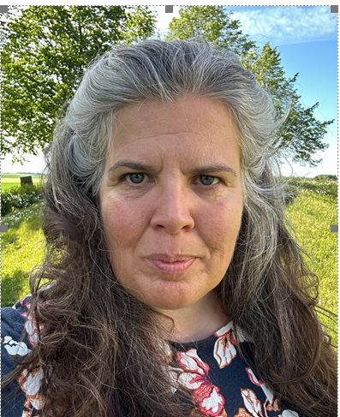
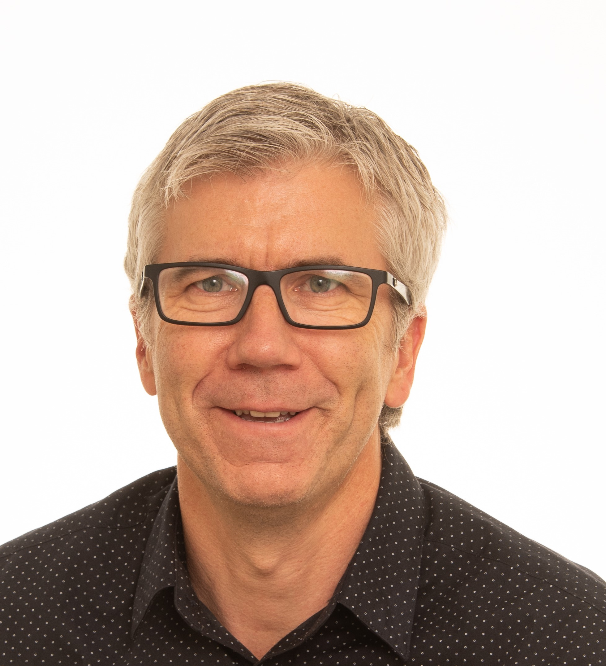
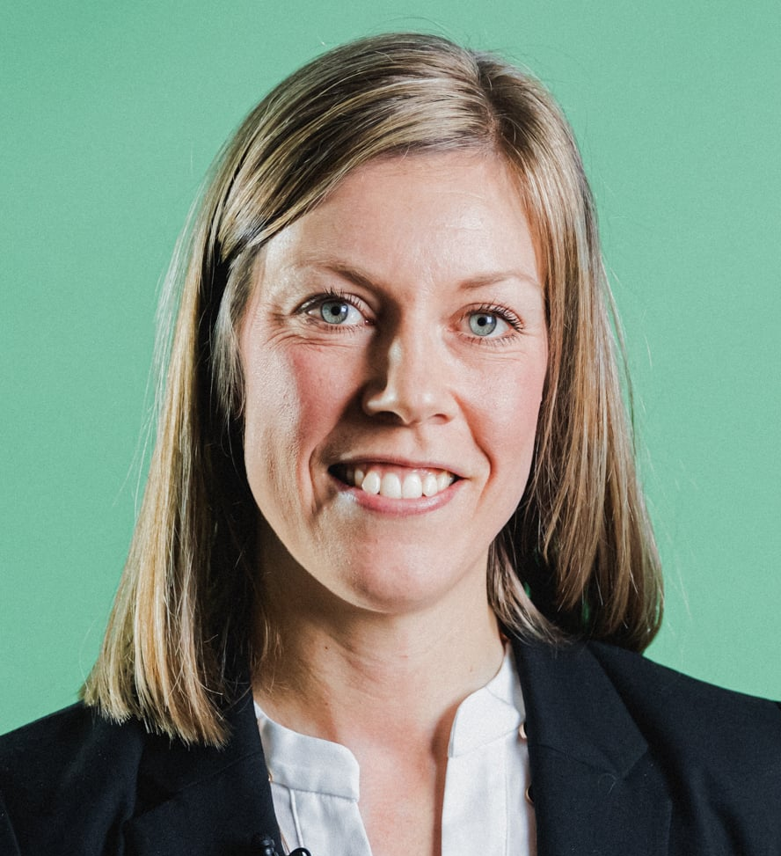
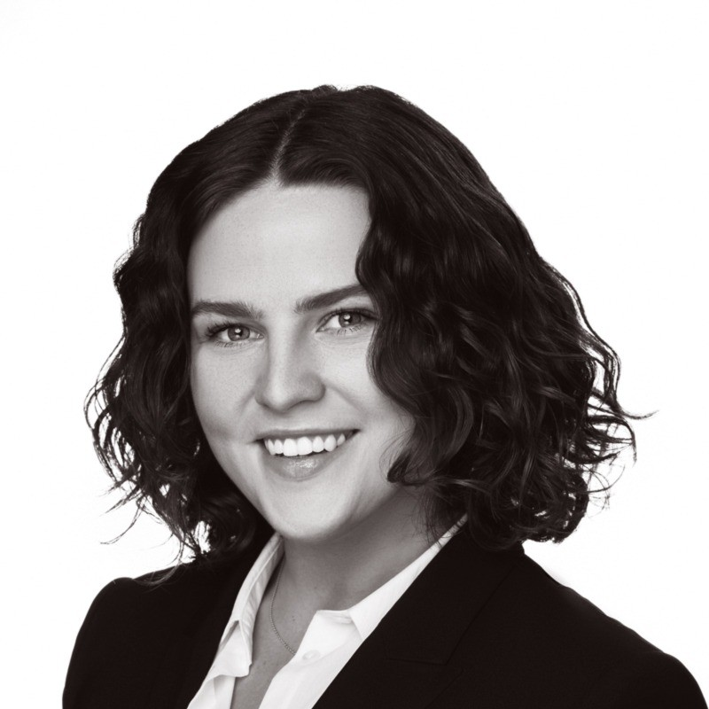
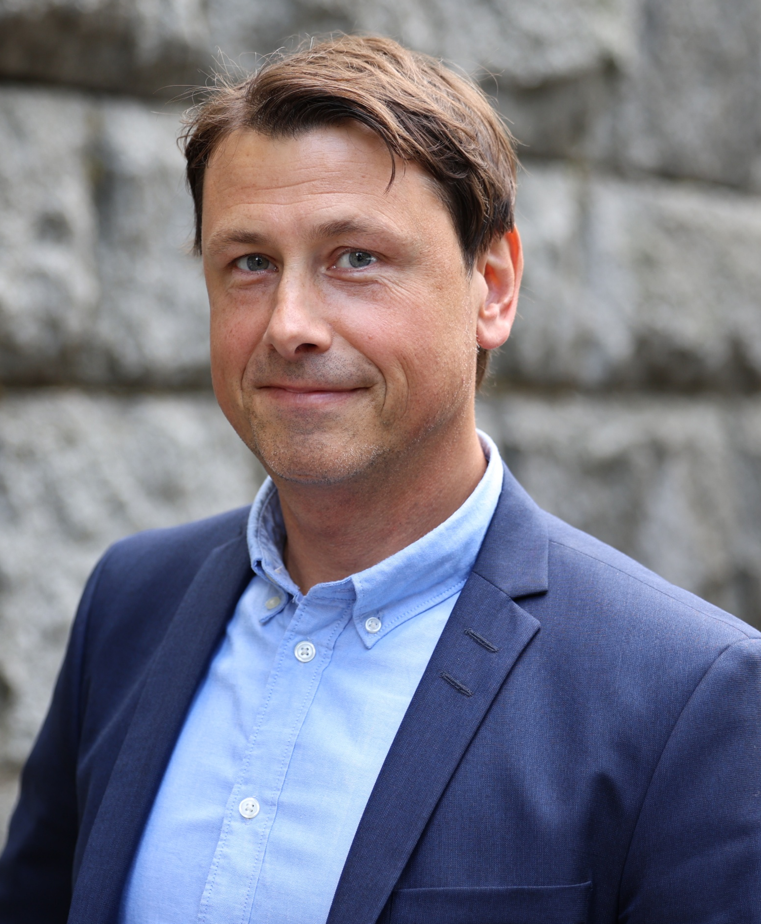
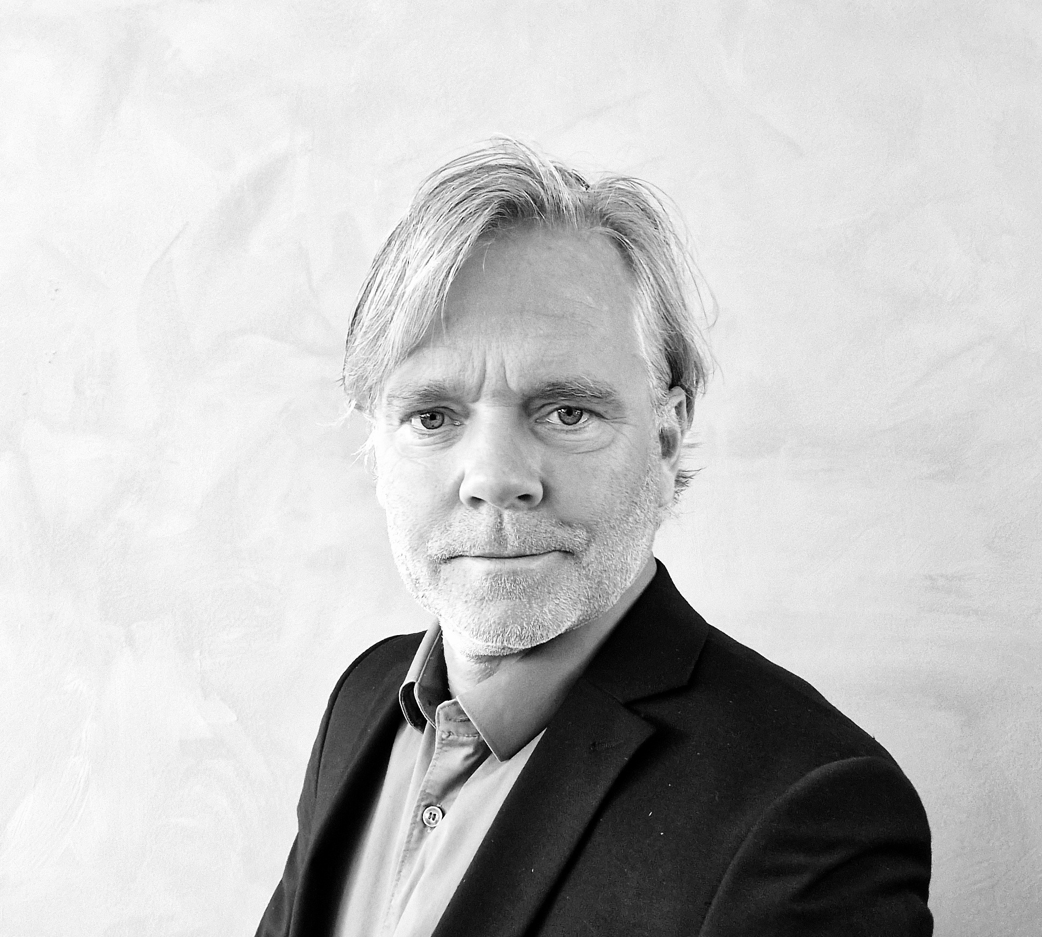
Taskforce FNA DSO
Therese Caesar
Ansvarig flexibilitet
Göteborg Energi Nät
Yvonne Ruwaida
Affärsstrateg
Vattenfall
Eldistribution
Håkan Skarrie​
Affärsutvecklare
Kraftringen Nät
Per Wikström
Strateg kraft-system och El-marknad samt DSO, Ellevio
Lovisa Bielke
Processledare Flexibilitetslösningar
E.ON Energidistribution
Erik Lejerskog
Ansvarig kraftsystem
Energiföretagen
Notes:
Therese

Slide 5
Dagens webbinar 3:e Okt 13-15
Vi återkopplar resultat och vill ha input på helheten samt några fördjupningsfrågor:
Ansvar och roller och definitionen av flexibilitetsbehov
Data och information som ska och kan delas från DSO
Tidsplanen för att leverera data
Utvärdering av marknadshinder och digitalisering
Kvarstående frågor
Nästa webbinarium
Frågor och feedback

Slide 6
Ansvar och roller och definition
Notes:
Erik

Slide 7
Övergripande principer för arbetet med FNA 2025/2026
En FNA-rapport ska nu sammanställas för första gången. Det är ett arbete som sedan ska göras återkommande vart annat år, och där resultatet ska ligga till grund bland annat för vägledande nationellt mål för icke-fossil flexibilitet och för kommande nätutvecklingsplaner.
Tidsspannet på ett år är kort, då arbetet omfattar att utifrån den av ACER beslutade FNA-metoden komma överens om hur vi i Sverige ska genomföra metodens krav nationellt, ta fram efterfrågad data, information och analyser samt slutligen sammanställa detta i en rapport.
FNA-metoden ger utrymme för att välja en miniminivå av data, information och analyser vid första genomförandet av FNA-arbetet, och att omfattningen successivt ökas till kommande års FNA-rapporter.
Svk, DSO:er och Ei är överens om
att det är viktigt att följa FNA-metoden, men att inte gå utöver minimikraven när arbetet nu på kort tid ska genomföras för första gången.
Att värdera om vi kan följa alla minimikrav i de få fall där vi ser välgrundade orsaker till avsteg under första året (avsteg motiveras)
att erfarenheter från arbetet 2025/2026 ska tas till vara så att kommande FNA-arbeten kan drivas effektivt, och också för att i linje med FNA-metoden successivt kunna öka ambitionsnivån avseende ingående data, information och analyser.

Slide 8
Ingångsvärden
FNA-rapporten är en beskrivning av flexibilitetsbehov. Den ska inte tydliggöra vem som ska avropa flexibilitet, eller hur kostnadsallokering ska ske.
Behov ska rapporteras av den som upplever begränsningen. Det innebär att underliggande nät ska rapportera ett flexbehov om det t.ex finns en begränsning i abonnemanget till överliggande nät om kunder behöver avropas pga det (även om det är på grund av tex flaskhalsar i det överliggande nätet).
Notes:
Lovisa
Bakgrundsmaterial:
Webbinarium om EU DSO Entitys förslag till metod för flexibilietsbehovsbedömning ENTSO-E and DSO Entity - Public Webinar on National Flexibility Needs Assessment Methodology
ACER arbetsgrupp Open letter: Expert Group on EU-wide flexibility needs assessment

Slide 9
Definition flexibilitetsbehov för FNA rapporteringen
Det som region- och lokalnätsföretag utifrån FNA metoden 2026 ska bedöma och rapportera är det flexibilitetsbehov de kommer ha som betyder att man ändrar eller begränsar kundernas inmatning och uttag av el.
Behov som är kopplade till spänningsreglering bortses från i FNA 2026, då det krävs omfattande metod- och processutveckling. Behov som är kopplade till att kunder deltar på balansmarknaden och begränsas utifrån SOGL §182 ingår inte i FNA 2026, då SOGL §182 inte är implementerat i dagsläget.
Flexibilitetsbehov i FNA 2026 är den summerade maximala effekten [medelvärde timme i MW] som behöver finnas tillgänglig för att säkerställa att alla anläggningsdelar klarar elnätbolagets operationella överföringsgränser* givet:
Basår är 2024 (året där prognosticerat kundbehov och flexibilitetsbehov utgår ifrån)
Anslutning av elnätsbolagets prognostiserade kundbehov i mest sannolikt scenario
Anslutningar > 50 MW omfattas inte
Förväntad nätstruktur målåret = dagens nätstruktur och investeringar som förväntas vara i drift
* Den operationella överföringsgränsen bestäms av respektive elnätsbolag och motsvarar nivån till vilken man maximalt tillåter sig belasta anläggningsdelen (metoden säger inget om hur den operationella gränsen ska definieras, men den kan ex. ta hänsyn till N-1-säkerhet, avbrottsmöjligheter, abonnemangsgränser)
Notes:
Therese
Bakgrundsmaterial:
Webbinarium om EU DSO Entitys förslag till metod för flexibilietsbehovsbedömning ENTSO-E and DSO Entity - Public Webinar on National Flexibility Needs Assessment Methodology
ACER arbetsgrupp Open letter: Expert Group on EU-wide flexibility needs assessment

Slide 10
Definition flexibilitetsbehov för FNA rapporteringen
Redovisning av flexibilitet som aktiveras vid N-1 situation
Flexibilitet som behövs för att hantera en eventuell N-1-situation givet anslutning av prognosticerat kundbehov, bör räknas in i behovet av flexibilitet. Störningar som leder till kundbortkoppling räknas bort. Störningar där kunderna fortfarande är spänningssatta räknas in
När flexibilitetsbehov tas fram är det viktigt att det inte dubbelräknas.
Notes:
Therese
Bakgrundsmaterial:
Webbinarium om EU DSO Entitys förslag till metod för flexibilietsbehovsbedömning ENTSO-E and DSO Entity - Public Webinar on National Flexibility Needs Assessment Methodology
ACER arbetsgrupp Open letter: Expert Group on EU-wide flexibility needs assessment

Slide 11
Vilken NUP ska användas som datakälla?
Preliminärt resultat efter dialog med Ei:
DSO bestämmer om man använder datat från NUP 2024 eller NUP 2026.
Föredragsvis används datat från NUP 2026.
Notes:
Lovisa
Bakgrundsmaterial:
Webbinarium om EU DSO Entitys förslag till metod för flexibilietsbehovsbedömning ENTSO-E and DSO Entity - Public Webinar on National Flexibility Needs Assessment Methodology
ACER arbetsgrupp Open letter: Expert Group on EU-wide flexibility needs assessment

Slide 12
Data och information (tabellerna)
Notes:
Erik

Slide 13
Krav på överens | Krav i artikel | Table | Sakfråga | Ansats till överenskommelse
4.1.d | 6.1, 6.2, 11.1.a | 15 | Target years | 2 målår ska användas, i enlighet med minimikrav i FNAM 2030 och 2035 används som målår (med reservation för det fall ENTSO-E och EU DSO Entity väljer annat år som EU policy year). Spannet 2029-2031 i NUP används som proxy för målår 2030 i FNA:n. Spannet 2032-2036 i NUP används som proxy för målår 2035 i FNA:n.
 |  | 15 | Direction of need | Obligatoriskt, men behöver definieras vidare
 | 11.1.a | 15 | Time block | Säsong ska vara obligatoriskt, så att både vinter och sommar återspeglas Månad ska vara möjligt att lämna.
 | 11.1.b | 15 | Spatial granuarity | DSO rapporterar per regionnätsområdet inom varje elhandelsområde FNA-rapport sammanställs per elområde
4.1.f | 11.1.c | 15 | Voltage level of congestion or voltage issue | en (1) spänningsnivå ska användas data ska aggregeras till högsta spänningsnivå (130 – 220 kV).
4.1.f | 11.2 | 15 | Type of value | MW ska vara obligatoriskt att ange MWh ska inte ska rapporteras denna första gång. Dock obligatoriskt med beskrivning (reasoning) av MW-behovet. Till nästa genomförande av FNA kommer det vara obligatoriskt att leverera data avseende MWh.
 | 11.2 | 15 | Network flexibility need
4.1.f | 11.7 | 15 | Share of downward flexibility need pertaining to RES generation curtailment | Andel av det totala flexibilitetsbehovet i MW som utgörs av begränsning av inmatning för RES ska anges. Det vill säga hur mycket inmatning av sol, vind och vatten begränsas i sin inmatning.
4.1.f | 11.6 | 15 | Expected contracutal means to access flexibility | Denna data samlas inte in vid sammanställning av data till den första FNA-rapporten. Anledningen är att det fortfarande finns otydligheter i regelverket, vilket gör att denna information inte bedöms meningsfull att lämna i en svensk kontext.
 |  | 18 | Reasoning to define the representative day | bedöms som värdefull information då den ger datan ett större värde, även om detta inte är ett minimikrav enligt FNA-metoden.
Ansats till överenskommelse ej klar/ arbete pågår
Ansats till överenskommelse klar

Slide 14
Krav på överens | Krav i artikel | Table | Sakfråga | Ansats till överenskommelse
4.1.f | 11 | 15 | The reasoning for the flexibility needs reported in accorance with Talbe 15 | Obligatoriskt att ange reasoning utifrån följande Gemensamt basår används för alla DSO:er - återstår att besluta om det ska vara 2024 eller 2025 Ange hur mycket produktion (uppdelat på förnybar och icke förnybar) respektive konsumtion kommer att öka/minska. Anges som ökning (i procent) jämfört med basårets installerade produktion respektive jämfört med basårets uppmätta maxeffekt för konsumtion. Ange om samma scenario som i DNDP används. Om nej – redogör för skäl och källa
 | 6.6 |  | To provide the data and analysis for the FNA Report, each DSO shall use assumptions, scenarios, methods and data developed in the final version of their latest DNDP and, if relevant, information published in the framework of procurement of local services. | Okej att använda information från kommande DNDP (DNDP 2026) istället för information från senaste DNDP (DNDP 2024). I första hand ska DNDP 2026 användas, men DNDP 2024 får användas.
Ansats till överenskommelse ej klar/ arbete pågår
Ansats till överenskommelse klar

Slide 15
Skäl
Planerat underhåll
Solig och blåsig dag (Vid överanslutning produktion)
Extra varm och solig dag (Vid överanslutning produktion)
Helgresdagar som infaller vid varmt väder (Överanslutning av laddinfra)
Helgresdagar som infaller vid kallt väder (Överanslutning av laddinfra)
Längre kalla perioder
Längre varma perioder
Annat skäl
Notes:
Lovisa
Bakgrundsmaterial:
Webbinarium om EU DSO Entitys förslag till metod för flexibilietsbehovsbedömning ENTSO-E and DSO Entity - Public Webinar on National Flexibility Needs Assessment Methodology
ACER arbetsgrupp Open letter: Expert Group on EU-wide flexibility needs assessment

Slide 16
Tidsplanen för att leverera data
Notes:
Erik

Slide 17
FAS 2
UTKAST - DISKUSSIONSUNDERLAG
Överenskommelser Fas 1 är ingångna
25-11-??
25-12-01
25-12-15
26-01-20
26-02-01
26-03-02
26-03-30
26-04-07
26-04-21
26-05-13
26-05-20
26-06-01
26-06-08
26-06-29
26-07-06
26-07-28
Svk levererar utkast rapport-struktur till Ei för diskussion
Svk levererar preliminärt utkast rapport till Ei för diskussion
Svk levererar utkast rapport till Ei
Svk levererar rapport till Ei för godkännande
Ei godkänner rapporten
Svk levererar FNA-rapport till ACER, kommissionen, regeringen
Kapacitet i anslutningspunkter levereras till underliggande nät
Lokalnät levererar data/information till utpekat Regionnät
Regionnät levererar aggregerad data/information till Svk
Utskick av enkät marknadshinder & digitalisering
Sista svarsdag marknadshinder & digitalisering
Diskussion slutsatser marknadshinder & digitalisering
Slutsatser marknadshinder & digitalisering
sammanställda
Möte: Diskussion data/information
Utmaningar, tolkning
Svk + DSO
Möte: Avstämning levererad data
Svk + DSO+ Ei
Möte: Diskussion av rapport
Svk + DSO+ Ei
Möte: Diskussion av rapport
Svk + DSO+ Ei
Nyhetsbrev 2 från Ei
Syfte: Säkerställa att alla DSO:er har information om vilken data/info som ska levereras, till vem och när
Nyhetsbrev 3 och 4 från Ei
Syfte: Påminna om att det börjar bli dags att leverera data
Nyhetsbrev 5 från Ei
Syfte: Informera DSO:er om vad deras inlämnade data har använts till. Skapa engagemang för kommande FNA.
Energiföretagen webbinar
Genomförandet av FNA i Sverige
Energiföretagen webbinar
Marknadshinder & digitalisering
Energiföretagen webbinar
Lösa ut frågor om inlämnande av data/info
Energiföretagen webbinar

Slide 18
Utvärdering marknadshinder och digitalisering
Notes:
Erik

Slide 19
Utvärdering av marknadshinder och digitalisering
I rapporten ska det ingå en utvärdering av hinder för flexibilitet på marknaden. Baserat på utvärdering ska förslag på relevanta åtgärder ges. Vidare ska det ingå en utvärdering av bidraget från digitaliseringen av överförings- och distributionsnät för att möjliggöra flexibilitet.
Utvärderingen av hinder för flexibilitet och digitaliseringens bidrag ska baseras på information från Svenska kraftnät och DSO:erna. Svenska kraftnät, Ei och DSO:erna ska komma överens om vilken typ av information som ska levereras med utgångspunkt i kategorierna i metoden.
Utvärderingen kommer bygga på en enkät.
Vad tycker ni är viktiga frågor att ha med i en enkät?
Notes:
Therese
Bakgrundsmaterial:
Webbinarium om EU DSO Entitys förslag till metod för flexibilietsbehovsbedömning ENTSO-E and DSO Entity - Public Webinar on National Flexibility Needs Assessment Methodology
ACER arbetsgrupp Open letter: Expert Group on EU-wide flexibility needs assessment

Slide 20
Kvarstående frågor
Notes:
Erik

Slide 21
Kvarstående frågor
Tillgänglig kapacitet Svk (stamnätsstationer 2030 och 2035)
Tillgänglig kapacitet regionnät (regionnätsstationer 2030 och 2035)
Redovisning av 1-års vinter, 5-års vinter eller medelvärde.
Ta fram förslag på hur uncovered och covered needs definieras i förhållande till DNDP (där flexibilitetsbehov som redovisas av praxis inte omfattar curtailment).
Covered flexibility needs: the portion of the flexibility needs that are expected to be met by the available sources of flexibility
Uncovered flexibility needs: to the flexibility needs that are not expected to be met by the existing flexible resources or resources expected to be deployed in the system
Notes:
Therese
Bakgrundsmaterial:
Webbinarium om EU DSO Entitys förslag till metod för flexibilietsbehovsbedömning ENTSO-E and DSO Entity - Public Webinar on National Flexibility Needs Assessment Methodology
ACER arbetsgrupp Open letter: Expert Group on EU-wide flexibility needs assessment

Slide 22
Kvarstående frågor
Svk, senast 21/10 återkomma om eventuellt takvärde på 50 MW, och om det ska vara skillnad produktion resp. förbrukning. (sedan tidigare: om de största förbrukningsanläggningarna ska inkluderas i flexibilitetsbehovsbedömningen, eller om vi behöver sätta ett takvärde på konsumtionssidan. Svk ska titta på vilken storlek på kunder som redan tas med i Svk:s bedömning och därför inte behöver rapporteras in av DSO:er. (Rad 11 Voltage level of congestion or voltage issue)
Svk förtydliga vad som avses om Svk tänker sig redovisa Network Flexibility Needs eller ej i FNA 2026.
Notes:
Therese
Bakgrundsmaterial:
Webbinarium om EU DSO Entitys förslag till metod för flexibilietsbehovsbedömning ENTSO-E and DSO Entity - Public Webinar on National Flexibility Needs Assessment Methodology
ACER arbetsgrupp Open letter: Expert Group on EU-wide flexibility needs assessment

Slide 23
Nästa webbinarium
Notes:
Erik

Slide 24
Nästa webbinar i December Vi återkommer med tid på hemsidan snarast. På nästa webinar kommer vi presentera excellen med data som ska fyllas i, gå igenom vägledande exempel och presentera enkäten om marknadshinder och digitaliserin, olika praktiska frågor, samt ha en frågestund.

Slide 25
Frågor och feedback
Notes:
Erik

Slide 26
TACK FÖR IDAG
Presentationen och webbinariet läggs upp på hemsidan
Skicka in input till yvonne.ruwaida@vattenfall.com, Erik.lejerskog@energiforetagen.se
Hemsida med information och anmälan

